Slide 1
会議室予約システム
地域医療介護委員会
令和５年８月８日

Slide 2
今までは、予約にあたり事務局に連絡して、
会議室の日程調整を行っていただいていました。
今回、戸畑歯科医師会のホームページを活用することにより、
新たに２４時間いつでもネット上で予約できる
システムの運用を開始いたします。

Slide 3
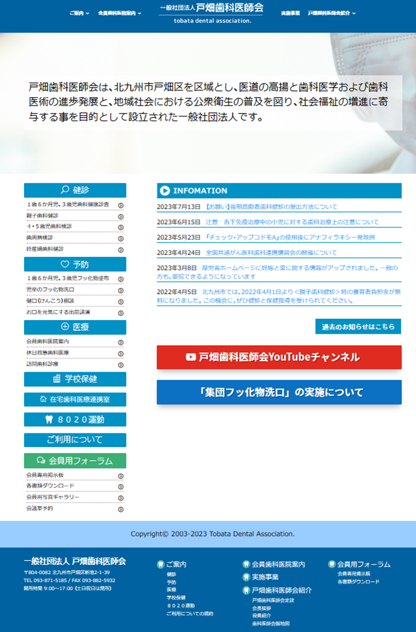
予約手順
１．会員用ページへのログイン
戸畑歯科医師会のホームページ
( https://tobata-da.jp/ )
会議室予約 をクリック

Slide 4
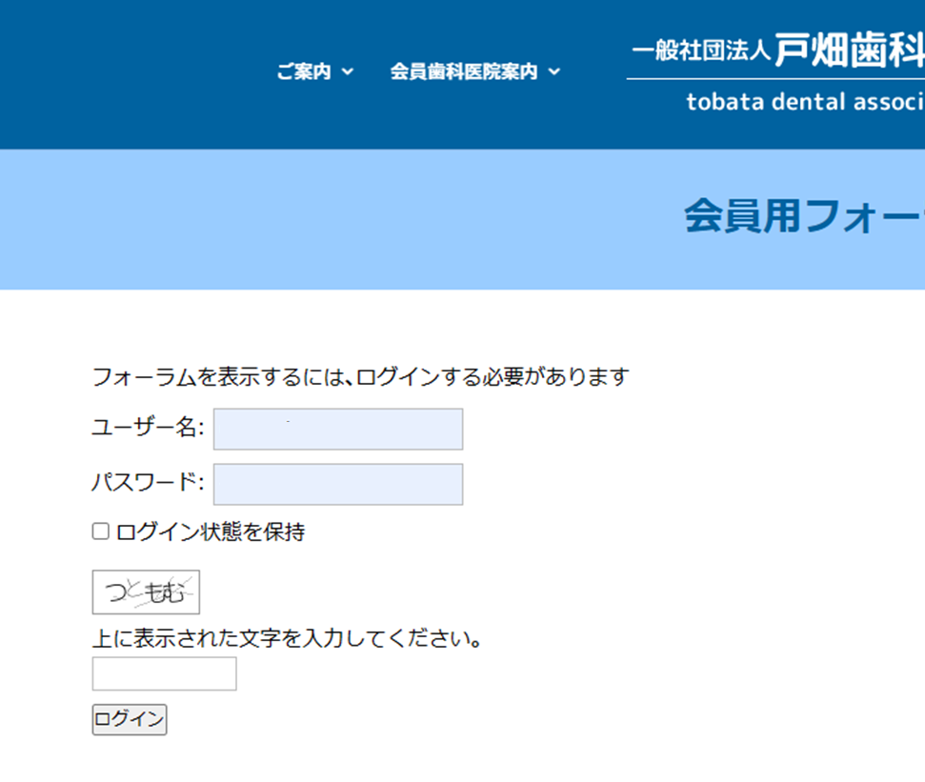
予約手順
１．会員用ページへのログイン
ユーザー名
パスワード
表示された文字の入力
ログイン をクリック。

Slide 5
予約手順
２．会議室の予約
① 日付の選択
ご希望の日付を選択してください。
選択可能な日は、
日付の下に〇がありますので
そこをクリック。
別の月の場合は下の年月で
カレンダーの変更を行ってください。

Slide 6
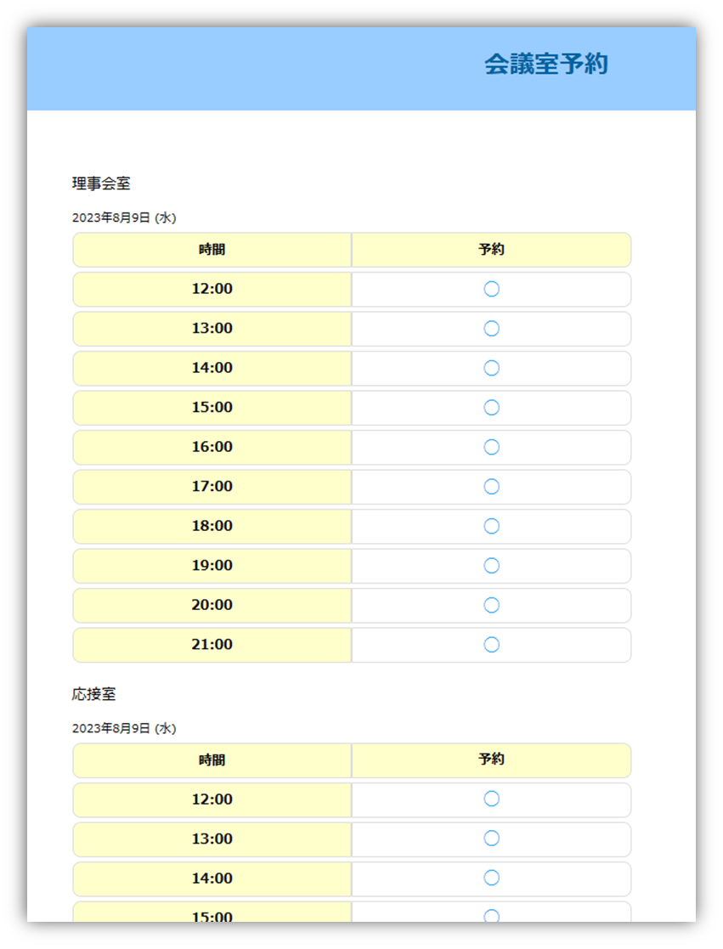
予約手順
２．会議室の予約
② 場所と時間の選択
理事会室
応接室
２F事務室
３F
の４か所から選択できます。
希望の部屋の希望の時間を選択し、
予約欄の〇をクリックしてください。
選択可能な時間帯は、月曜から金曜までの
１２時から２１時までの枠です。

Slide 7
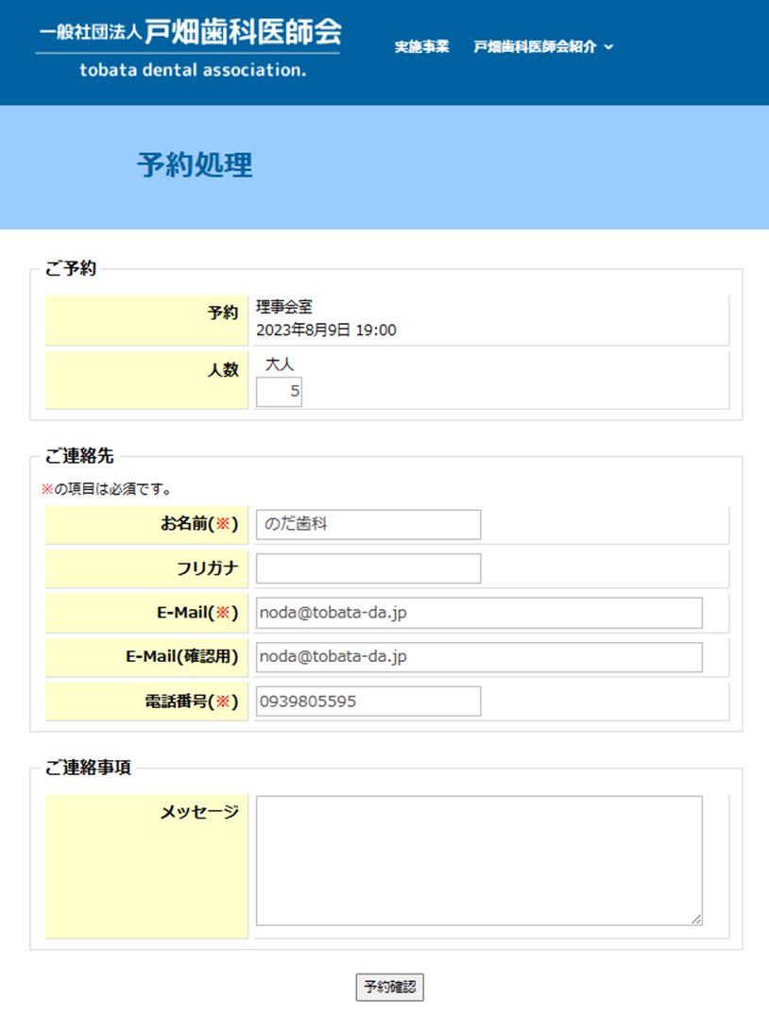
予約手順
３．予約処理
① 予約内容の確認
場所と時間に間違いないか確認。
参加予定人数の入力。
連絡先の入力
必須項目３つ
※お名前
※E-Mailアドレス
※電話番号
ご連絡事項があれば記入してください。
予約確認 をクリック。

Slide 8
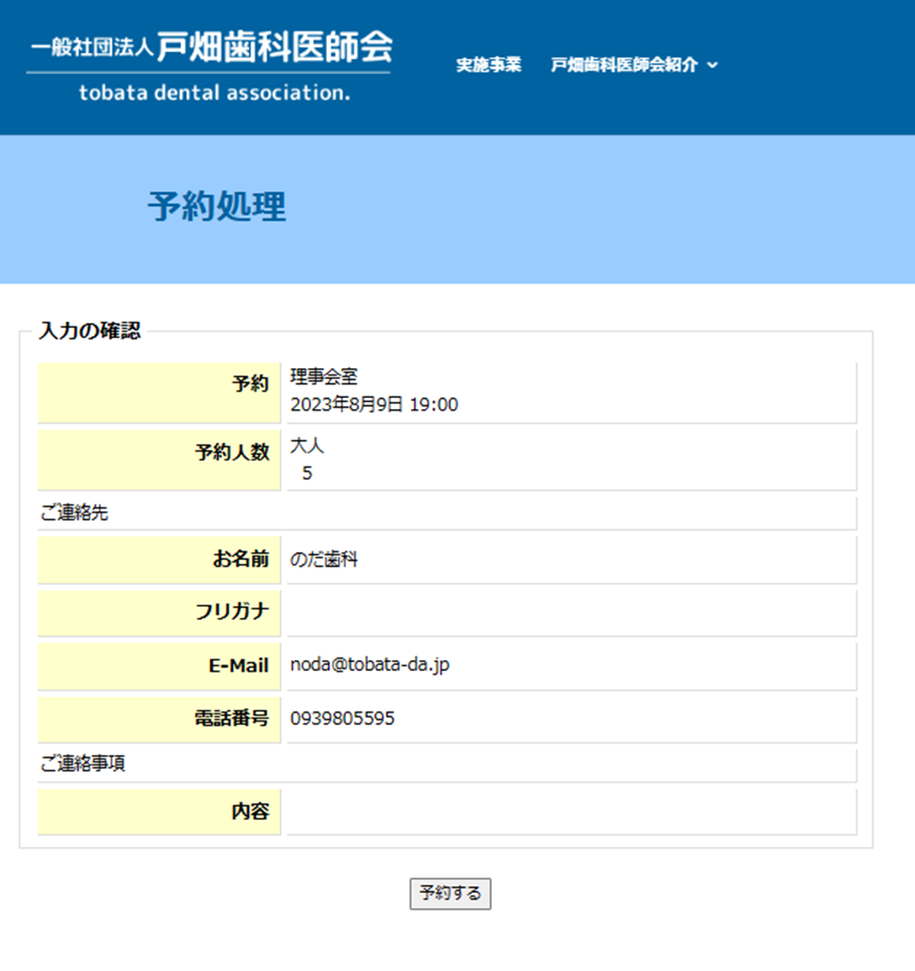
予約手順
３．予約処理
② 予約内容の最終確認
場所と時間があっているか。
参加予定人数の入力。
連絡先の入力
必須項目３つ
※お名前
※E-Mailアドレス
※電話番号
間違えがないことを確認して
予約する をクリック。
予約完了 → メールが届きます。

Slide 9
予約手順
４．注意事項
予約の申し込みは、前日までにお願いします。
( 当日の場合は事務局に電話にてご連絡ください。)
システムの関係上、予約時間が１時間を超える場合は
再度、予約手順を必要な時間分行っていただく必要があります。
(予約時間が１時間刻みのため)

Slide 10
予約手順
４．注意事項
都合により予約をキャンセルされる場合は、
事務局まで電話にてご連絡ください。
予約を取るにあたり、連絡先の入力が必要です。
必須項目３つ
※お名前
※E-Mailアドレス
※電話番号
選択可能な時間帯は
月曜から金曜の１２時から２１時です。

